Slide 1
Личный кабинет родителя
Управление по образованию Борисовского районного исполнительного комитета

Slide 2
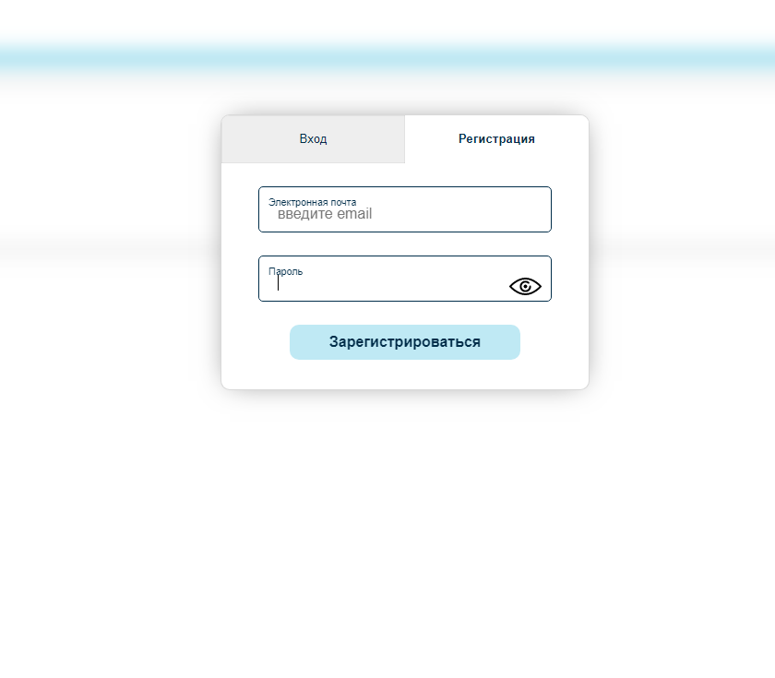
Как пройти в личный кабинет
В браузере переходим по адресу:
https://my.rooborisov.by

Slide 3
Регистрация
Выбираем «РЕГИСТРАЦИЯ»
Вводим свою электронную почту
к которой имеете доступ
Придумываем и запоминаем пароль
будет использоваться при входе
Нажимаем «Зарегистрироваться»

Slide 4
Регистрация

Slide 5
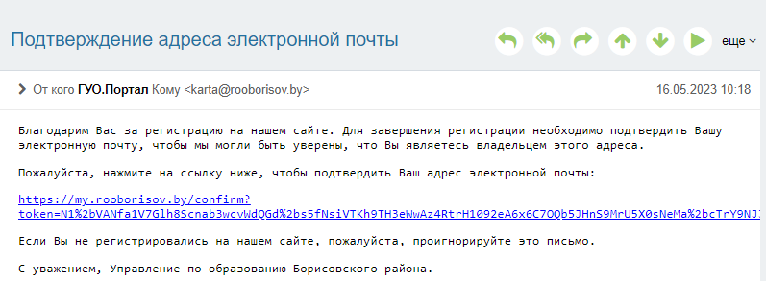
Регистрация
На указанную почту придет письмо с ссылкой перейдите по ней нажав на нее.

Slide 6
Регистрация
После перехода по ссылке получите вот такое визуальное подтверждение и вас перенаправит на страницу авторизации (входа в личный кабинет)

Slide 7
Авторизация

Slide 8
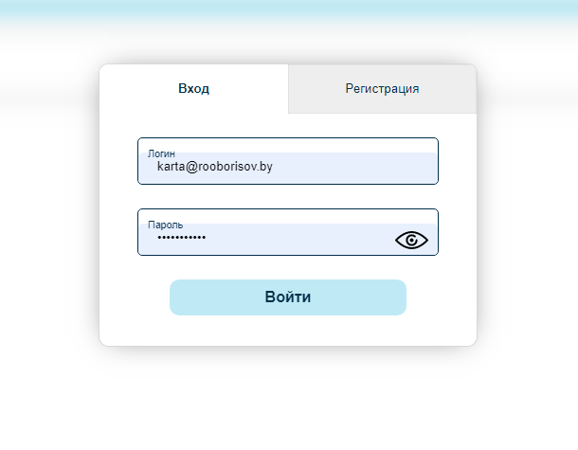
Авторизация
Вводим данные электронной почты и пароля которые были введены при регистрации.
Нажимаем «ВОЙТИ»

Slide 9
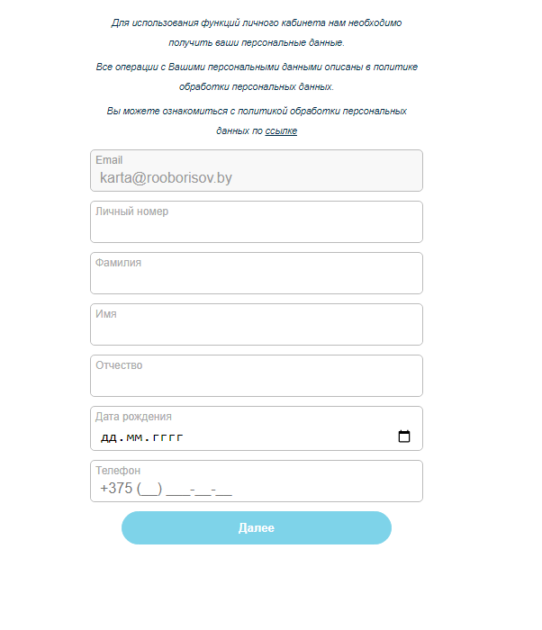
Заполнение персональных данных
В появившемся окне заполняем для работы личного кабинета
свои персональные данные.
1.Личный номер;
2.Ф.И.О;
3.Дата вашего рождения;
4.Номер телефона.
1.
2.
3.
4.

Slide 10
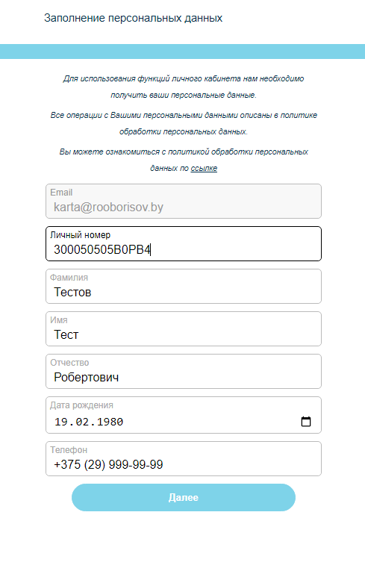
Заполнение персональных данных
Нажимаем кнопку «ДАЛЕЕ» чтобы
продолжить.

Slide 11
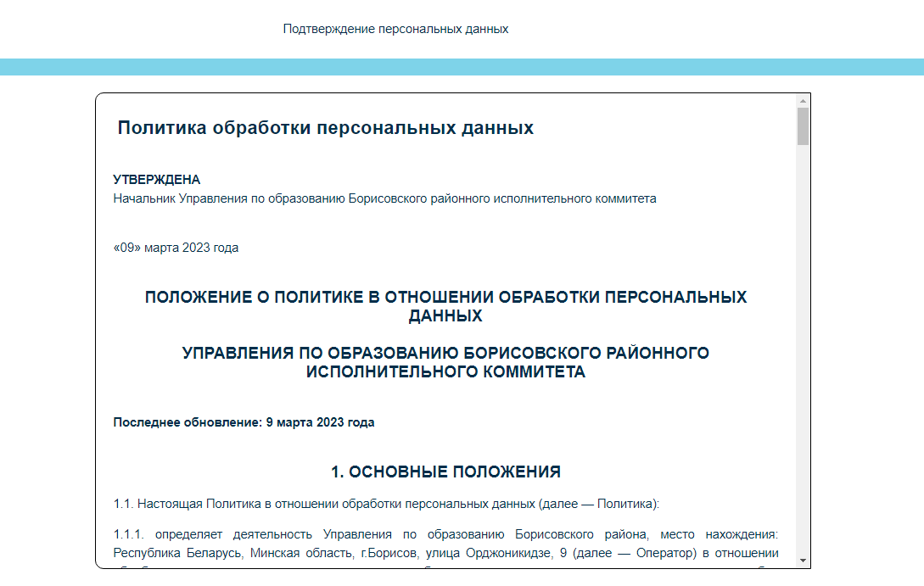
Подтверждение персональных данных
Подтверждаем персональные, ознакомившись с политикой по их
обработке.

Slide 12
Подтверждение персональных данных
Прочитав всю политику до конца,
ставим птичку о прочтении и
нажимаем на кнопку
«ДАЮ СОГЛАСИЕ»

Slide 13
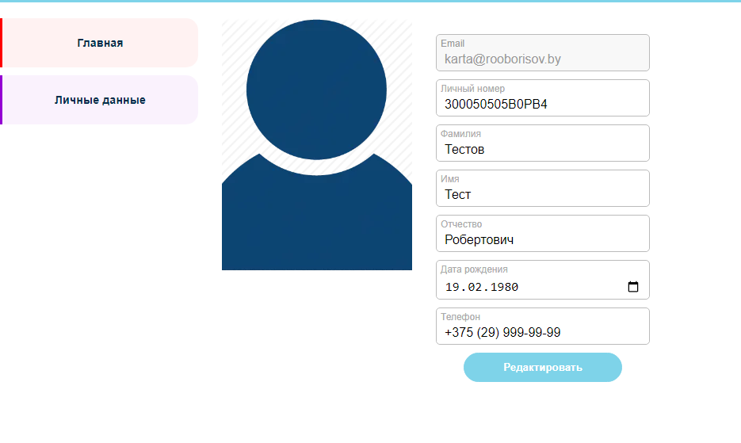
Раздел личные данные в кабинете
Если надо данные отредактировать, редактируем и подтверждаем кнопкой «РЕДАКТИРОВАТЬ»

Slide 14
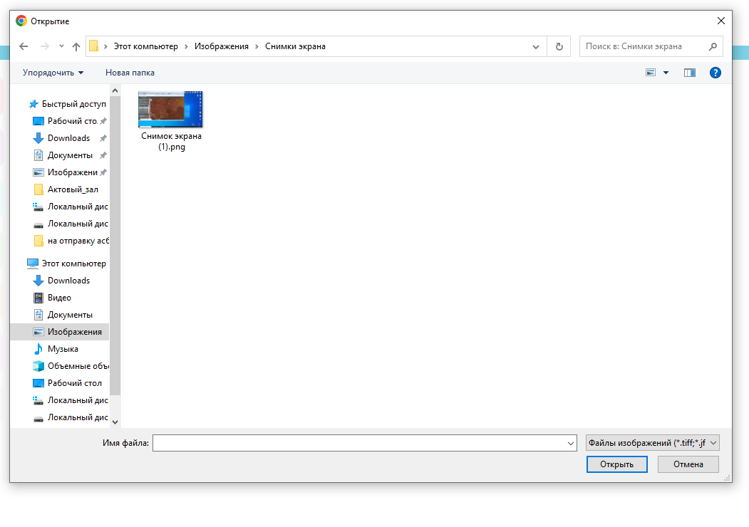
Раздел личные данные в кабинете
Чтобы отредактировать или загрузить фото нажимаем на иконку
В следующем в следующем окне выбираем ваше фото и нажимаем
«открыть»

Slide 15
Главная страница

Slide 16
Добавление детей в личный кабинет
В пункте «МОИ ДЕТИ» нажимаем кнопку «добавить»

Slide 17
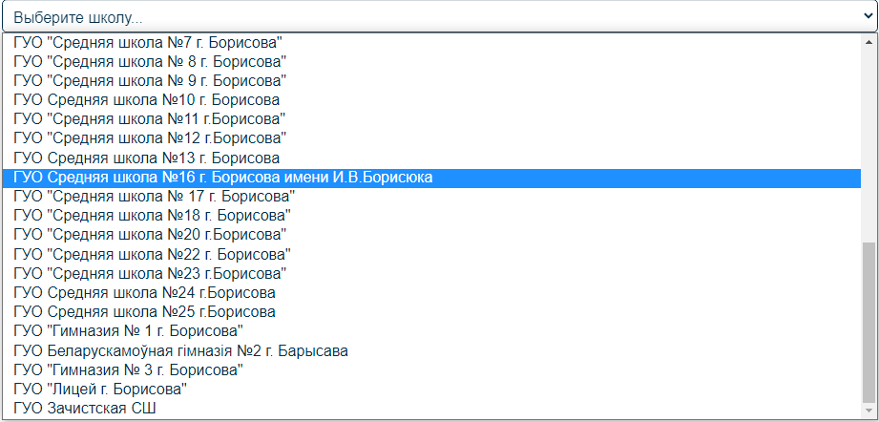
Добавление детей в личный кабинет
Выбираем из списка учреждение образования
в котором проходит обучение ваш ребенок

Slide 18
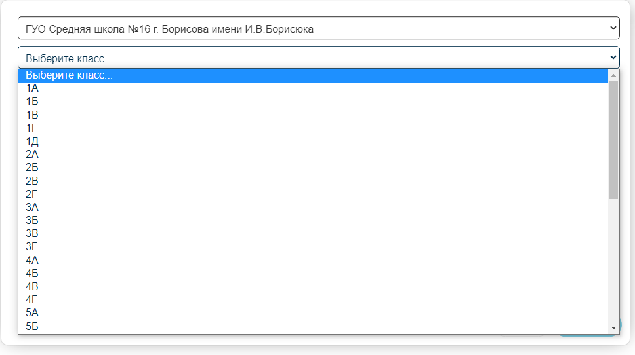
Добавление детей в личный кабинет
Выбираем класс вашего ребенка из списка

Slide 19
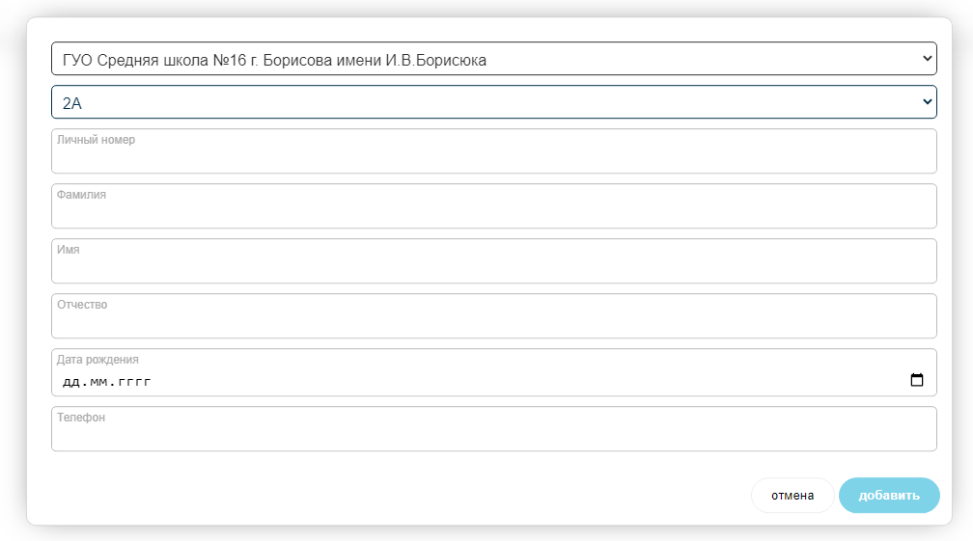
Добавление детей в личный кабинет
1.Ввести личный номер
2.ФИО ребёнка
3.Дата рождения ребёнка
4.Телефон
Подтвердить кнопкой
«ДОБАВИТЬ»
1
2
3
4

Slide 20
Редактирование профиля ребёнка
На главной появится ваш ребенок (либо все дети)
С статусом «не подтвержден»
После подтверждения классным руководителем
Статус станет «подтвержден»

Slide 21
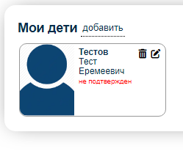
Редактирование профиля ребёнка
Пока профиль не подтвержден его можно удалить
Нажав на иконку с «мусоркой»
На иконку «Лист с карандашом» можно
отредактировать данные
Нажав на иконку «человечка» загрузить фото

Slide 22
Требование к фото ребенка
Фото должно быть как на паспорт
Высота головы 80% от общего размера
Равномерный белый фон без
посторонних предметов

Slide 23
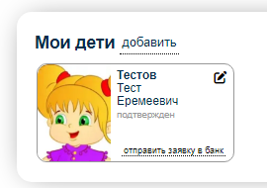
Оформление «Карты учащегося»
После того как все данные заполнены
Нажимаем «отправить заявку в банк»

Slide 24
Оформление «Карты учащегося»
Проверяем все данные для
Подачи заявки в банк

Slide 25
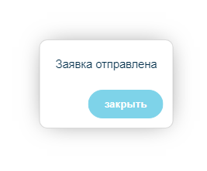
Оформление «Карты учащегося»
Если все правильно ставим птичку
«даю согласие на отправку данных»
И нажимаем кнопку «отправить»
Получите сообщение в виде

Slide 26
Оформление «Карты учащегося»
После того как от банка был получен вами
«КОД БАНКА»
Продолжаем оформление двумя способами
Сайт банка
https://belarusbank.by/ru/fizicheskim_licam/cards/zayavka-karta-study
Интернет-банкинг
https://ibank.asb.by/wps/portal/ibank/Home/ibLogin/

Slide 27
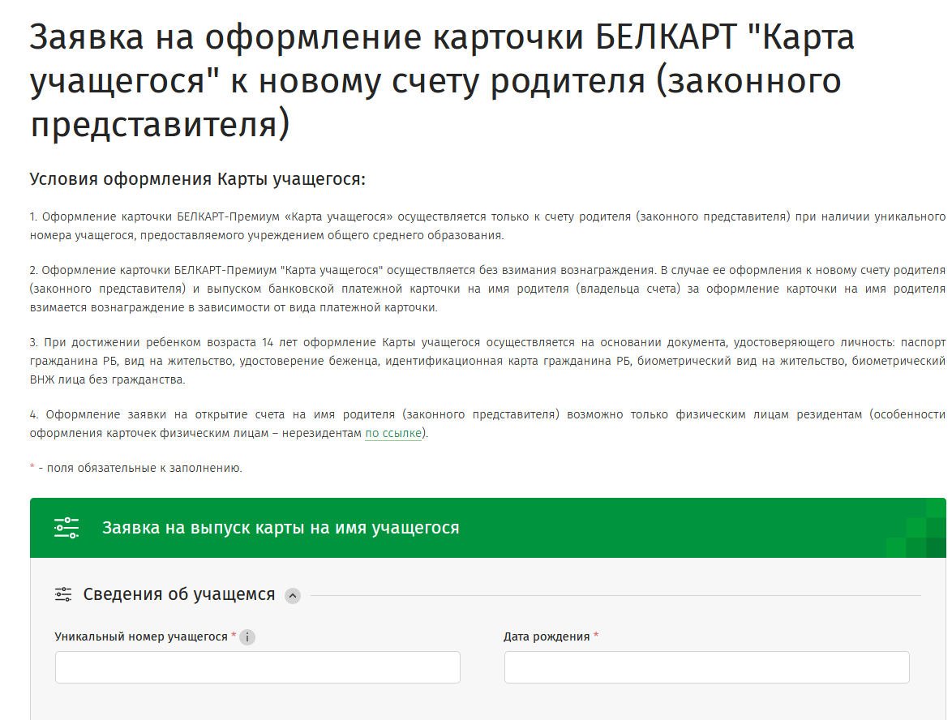
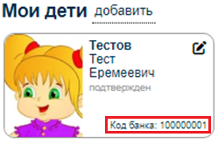
Оформление «Карты учащегося» на сайте банка https://belarusbank.by/ru/fizicheskim_licam/cards/zayavka-karta-study
Ознакомившись с «Условиями оформления Карты учащегося» заполняем поля:
«Уникальный номер учащегося» -номер из личного
кабинета;
«Дата рождения» вашего ребенка

Slide 28
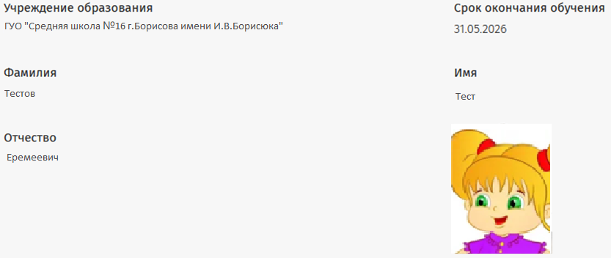
Оформление «Карты учащегося» на сайте банка https://belarusbank.by/ru/fizicheskim_licam/cards/zayavka-karta-study
При совпадении введенных данных с данными, имеющимися в личном кабинете, на экране отобразятся информация
При не совпадении введенных данных с данными, имеющимися в личном кабинете, данная информация будет недоступна

Slide 29
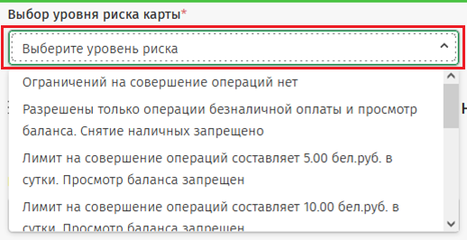
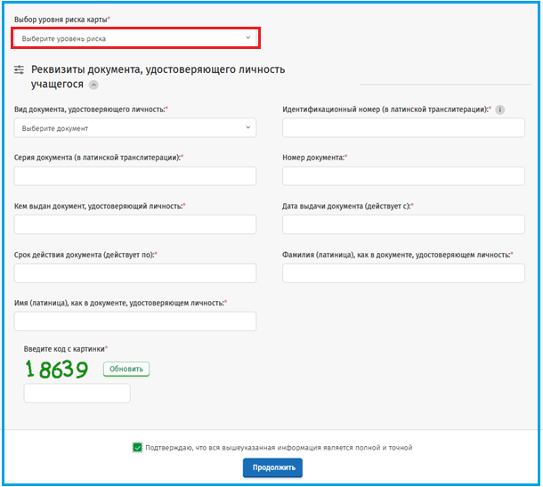
Оформление «Карты учащегося» на сайте банка
Вносится дополнительная информация в отношении ребенка, необходимая для выпуска банком Карты учащегося
Выбор уровня риска позволяет установить правило расходования ребенком денег.
Проставить
Нажать «Продолжить»

Slide 30
Оформление «Карты учащегося» на сайте банка
Нажать
Выбрать желаемый вариант оформления
Нажать «Продолжить»

Slide 31
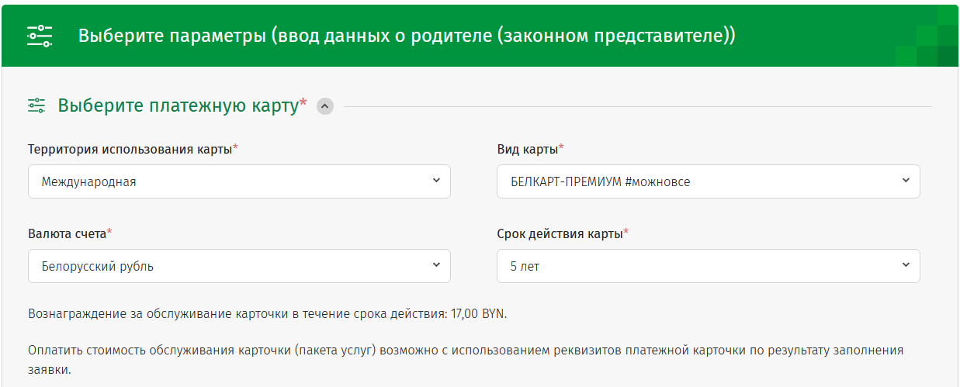
Оформление «Карты учащегося» на сайте банка
При выборе варианта к счету законного представителя оформляется карточка в соответствии с выбранными параметрами
По результатам заполнения всех полей, отобразиться информация
При выборе варианта карточка на имя родителя не оформляется

Slide 32
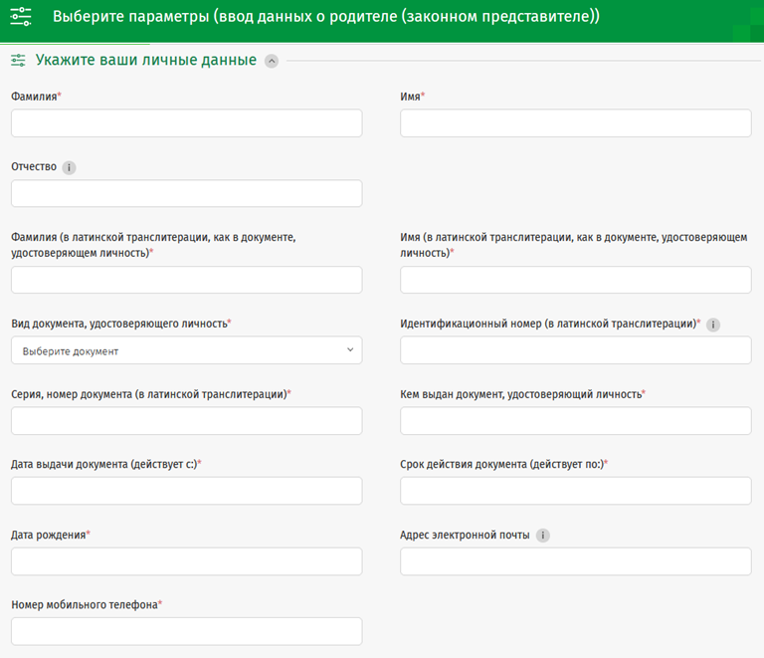
Оформление «Карты учащегося» на сайте банка
Заполняется информация в отношении законного представителя (для открытия счета и оформления Карты учащегося на имя ребенка)

Slide 33
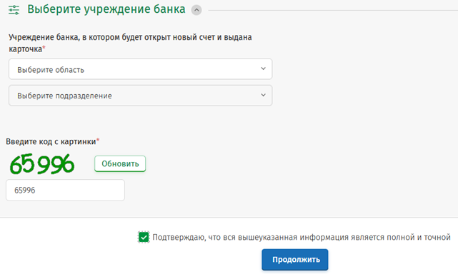
Оформление «Карты учащегося» на сайте банка
Выбрать Минская область
Выбрать отделение, в котором удобно получить карточку
Проставить
Нажать «Продолжить»

Slide 34
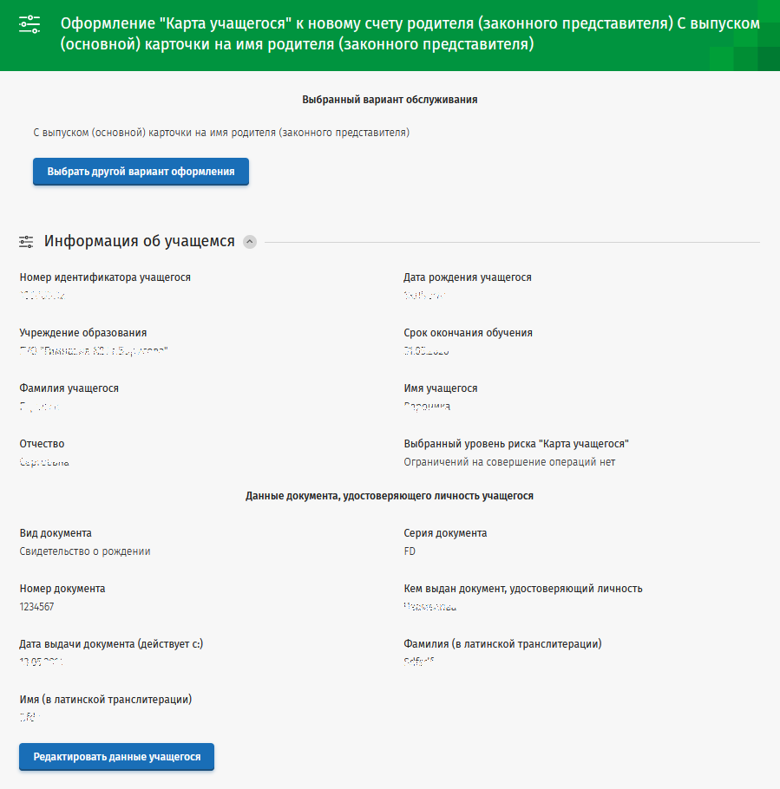
Оформление «Карты учащегося» на сайте банка
Проверить введенные данные
Для изменения введенной информации
По выбранному варианту оформления карточки для законного представителя
По данным в отношении ребенка
По данным в отношении законного представителя

Slide 35
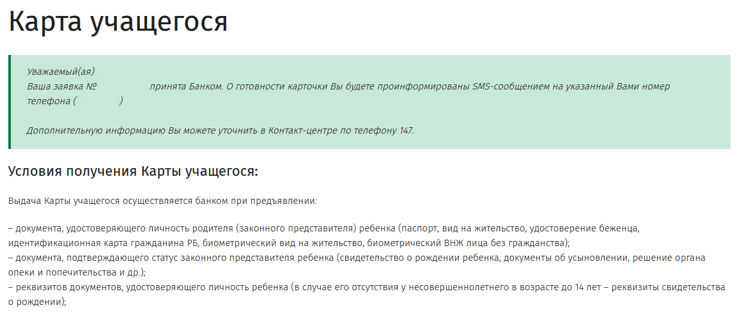
Оформление «Карты учащегося» на сайте банка
Завершить оформление Карты учащегося к новому счету законного представителя.
При оформление карточки на имя законного представителя
При успешном завершении оформления отобразиться информация
В случае неуспешной оплаты, заявка на оформление Карты учащегося не будет принята банком
Без оформления карточки на имя законного представителя

Slide 36
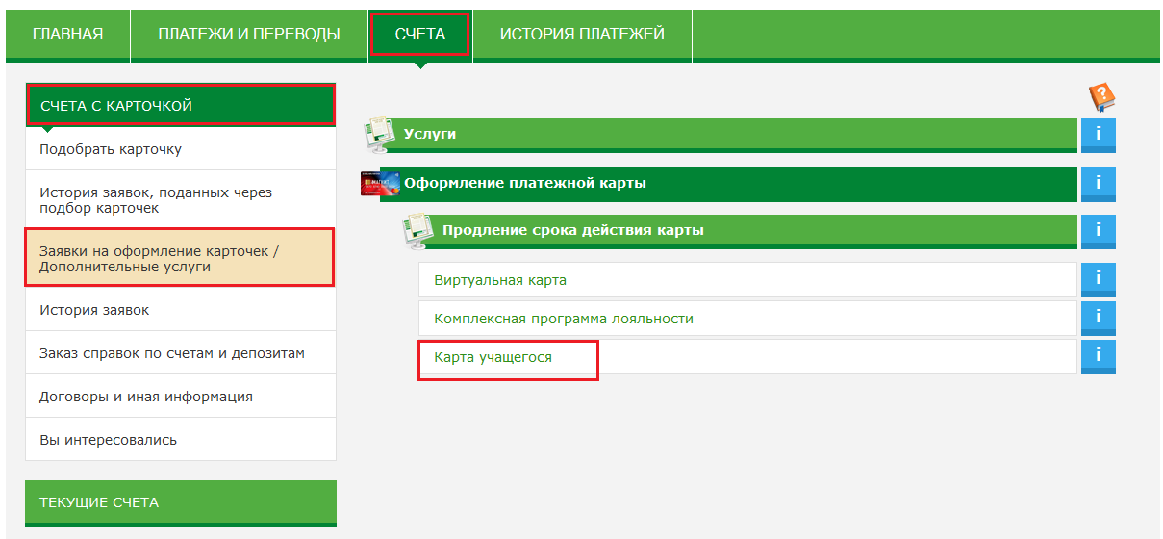
Оформление «Карты учащегося» в Интернет-банкинге

Slide 37
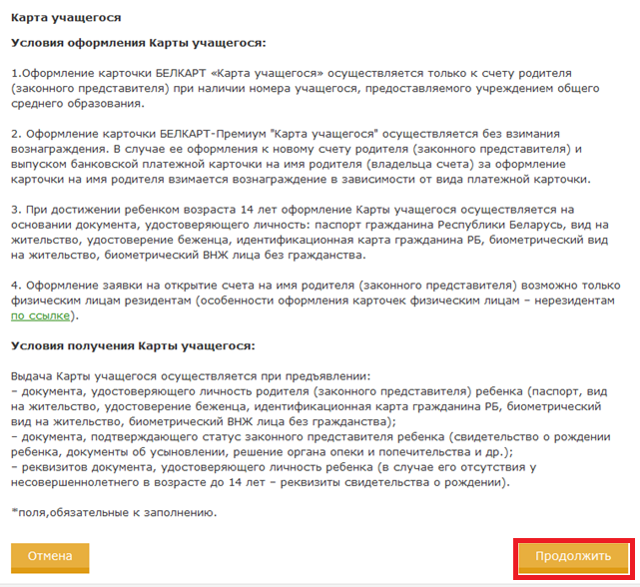
Оформление «Карты учащегося» в Интернет-банкинге
Ознакомиться с информацией
Нажать

Slide 38
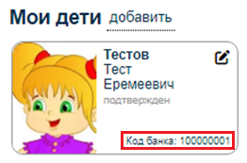
Оформление «Карты учащегося» в Интернет-банкинге
Заполнить поля, обозначенные , нажать «Продолжить»

Slide 39
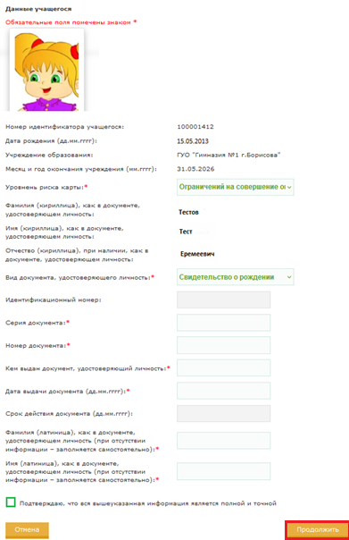
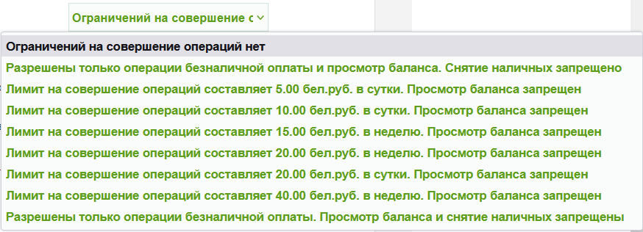
Оформление «Карты учащегося» в Интернет-банкинге
Заполнить
Проставить ٧
Нажать

Slide 40
Оформление «Карты учащегося» в Интернет-банкинге
Выбрать желаемый вариант
оформления карточки
Нажать
На слайдах 44, 45 визуализирована дополнительная информация при выборе вариантов:

Slide 41
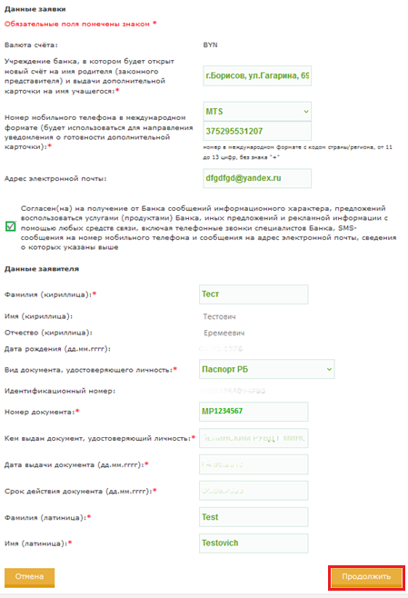
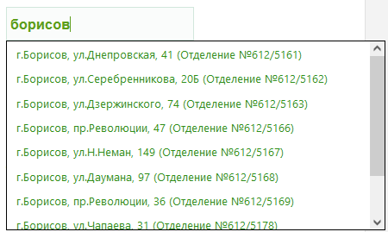
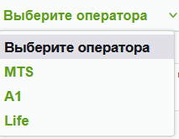
Оформление «Карты учащегося» в Интернет-банкинге
Заполнение/проверка информации в отношении открытия счета на имя законного представителя
Заполнение/проверка информации в отношении открытия счета на имя законного представителя
Нажать

Slide 42
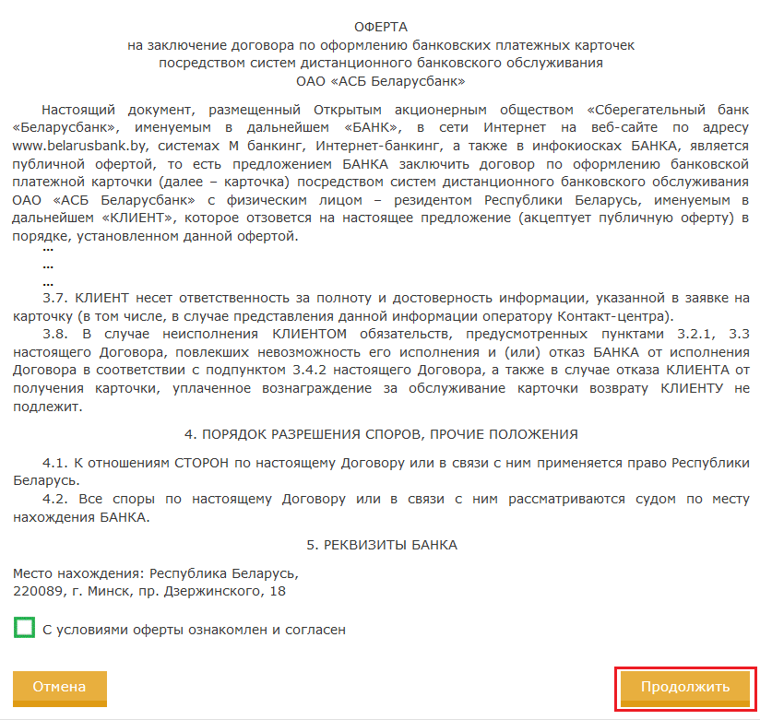
Оформление «Карты учащегося» в Интернет-банкинге
Ознакомится с Офертой
Проставить ٧
Нажать

Slide 43
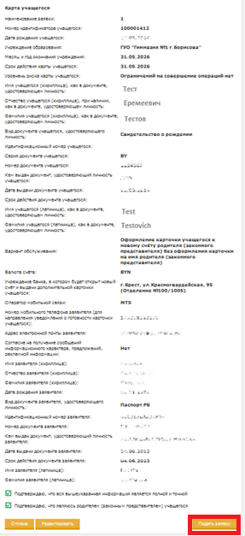
Оформление «Карты учащегося» в Интернет-банкинге
Нажать
Проверка введенной информации
Проставить ٧
Нажать

Slide 44
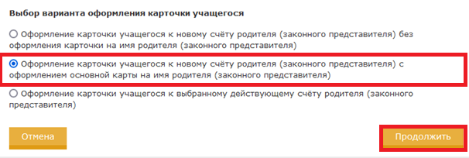
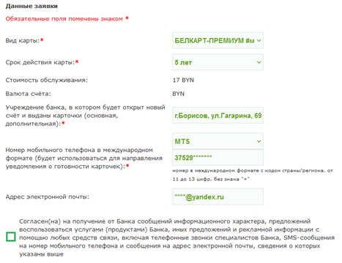
Оформление «Карты учащегося» в Интернет-банкинге
При выборе варианта
Заполняется блок по карточке, оформляемой на имя родителя

Slide 45
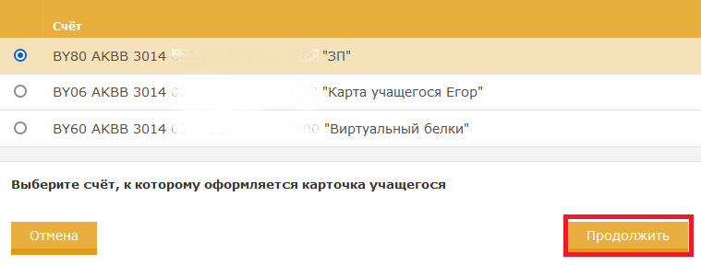
Оформление «Карты учащегося» в Интернет-банкинге
Выбрать счет
При выборе варианта
Нажать

